Slide 1


НАЦИОНАЛЬНЫЙ ИССЛЕДОВАТЕЛЬСКИЙ ЦЕНТР
«КУРЧАТОВСКИЙ ИНСТИТУТ»
ПЕТЕРБУРГСКИЙ ИНСТИТУТ ЯДЕРНОЙ ФИЗИКИ
Создание электронного телефонного справочника ПИЯФ
(ЭТС ПИЯФ)
С.Б. Олешко

Slide 2
НАЦИОНАЛЬНЫЙ ИССЛЕДОВАТЕЛЬСКИЙ ЦЕНТР
«КУРЧАТОВСКИЙ ИНСТИТУТ»
ПЕТЕРБУРГСКИЙ ИНСТИТУТ ЯДЕРНОЙ ФИЗИКИ
Общие требования
  Клиент-серверное приложение с поддержкой централизованной базы данных и использования стандартного веб-браузера для клиентского доступа.
Возможность формировать запросы на получение информации об абонентах АТС ПИЯФ в соответствии с критериями, заданными пользователем
Доступ для поиска и чтения данных должен быть открыт для всех пользователей локальной вычислительной сети Института
Доступ администраторов для редактирования данных должен осуществляться по имени/паролю

Slide 3
НАЦИОНАЛЬНЫЙ ИССЛЕДОВАТЕЛЬСКИЙ ЦЕНТР
«КУРЧАТОВСКИЙ ИНСТИТУТ»
ПЕТЕРБУРГСКИЙ ИНСТИТУТ ЯДЕРНОЙ ФИЗИКИ
Требования к функциям
  Возможность получения информации о номерах телефонов АТС Института, связанных с сотрудниками подразделений Института, а также о номерах телефонов, закреплённых за подразделениями
  Информационная совместимость по структуре подразделений, а также кадровому составу с БД 1С:Кадры.
Информация о номерной базе АТС Института, должна импортироваться из технологической базы данных АТС Института (ТБД АТС)
Должны быть разработаны программные средства для дальнейшей поддержки ЭТС (синхронизация с БД 1С:Кадры, изменение данных администраторами)

Slide 4
НАЦИОНАЛЬНЫЙ ИССЛЕДОВАТЕЛЬСКИЙ ЦЕНТР
«КУРЧАТОВСКИЙ ИНСТИТУТ»
ПЕТЕРБУРГСКИЙ ИНСТИТУТ ЯДЕРНОЙ ФИЗИКИ
Модель данных

Slide 5
НАЦИОНАЛЬНЫЙ ИССЛЕДОВАТЕЛЬСКИЙ ЦЕНТР
«КУРЧАТОВСКИЙ ИНСТИТУТ»
ПЕТЕРБУРГСКИЙ ИНСТИТУТ ЯДЕРНОЙ ФИЗИКИ
Пользователи и подразделения
За основу структуры подразделений взята организационная структура кадровой базы, её актуализация происходит при внесении изменений в БД 1С:Кадры
Пользователем может быть либо человек (ФИО, табельный номер для штатных сотрудников), либо обезличенный пользователь (“дежурный инженер”, “пультовая” и т.п.)
Для штатных сотрудников предусмотрена периодическая синхронизация с выгруженной информацией о кадровом составе из БД 1С:Кадры

Slide 6
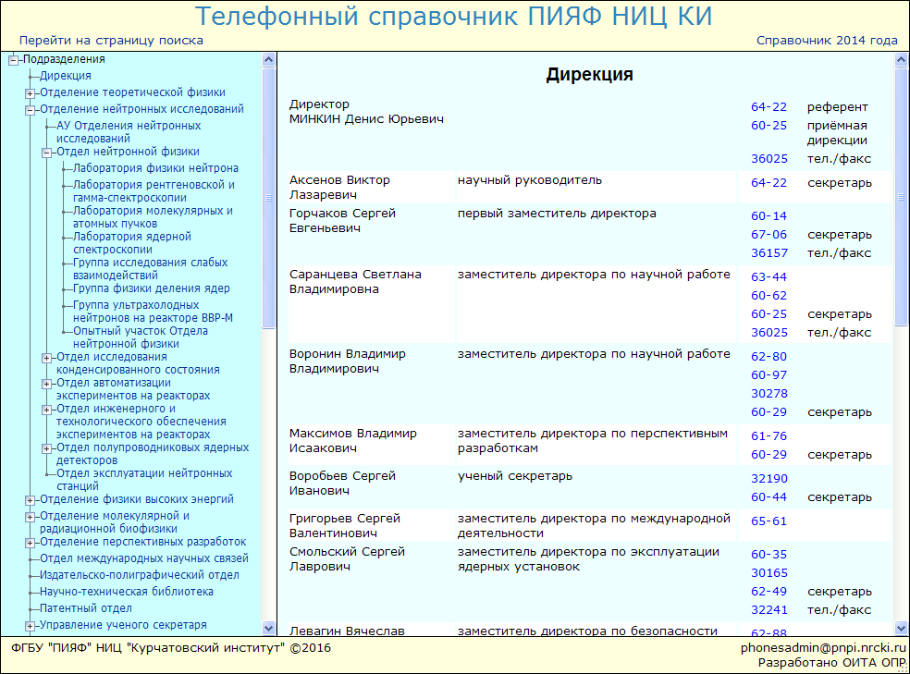
НАЦИОНАЛЬНЫЙ ИССЛЕДОВАТЕЛЬСКИЙ ЦЕНТР
«КУРЧАТОВСКИЙ ИНСТИТУТ»
ПЕТЕРБУРГСКИЙ ИНСТИТУТ ЯДЕРНОЙ ФИЗИКИ

Slide 7
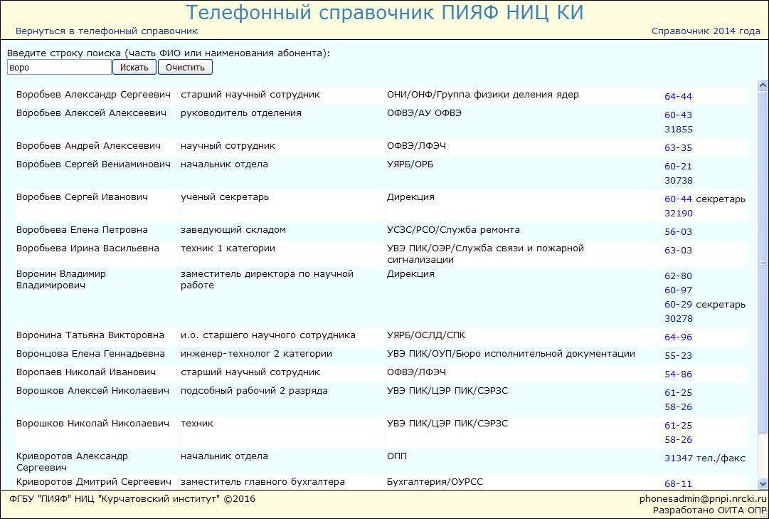
НАЦИОНАЛЬНЫЙ ИССЛЕДОВАТЕЛЬСКИЙ ЦЕНТР
«КУРЧАТОВСКИЙ ИНСТИТУТ»
ПЕТЕРБУРГСКИЙ ИНСТИТУТ ЯДЕРНОЙ ФИЗИКИ

Slide 8
НАЦИОНАЛЬНЫЙ ИССЛЕДОВАТЕЛЬСКИЙ ЦЕНТР
«КУРЧАТОВСКИЙ ИНСТИТУТ»
ПЕТЕРБУРГСКИЙ ИНСТИТУТ ЯДЕРНОЙ ФИЗИКИ
Администраторы
Администратор зоны – редактирование данных пользователей и абонентов для всех подразделений разного уровня, входящих в его зону ответственности, т.е. в подразделения первого уровня, для которых он назначен администратором
Администратор АТС – редактирование таблицы “Телефоны”, т.е. привязка номера телефона к его местоположению (корпус, комната) + редактирование всех пользователей и абонентов
Главный администратор – доступ ко всем данным, может редактировать всё

Slide 9
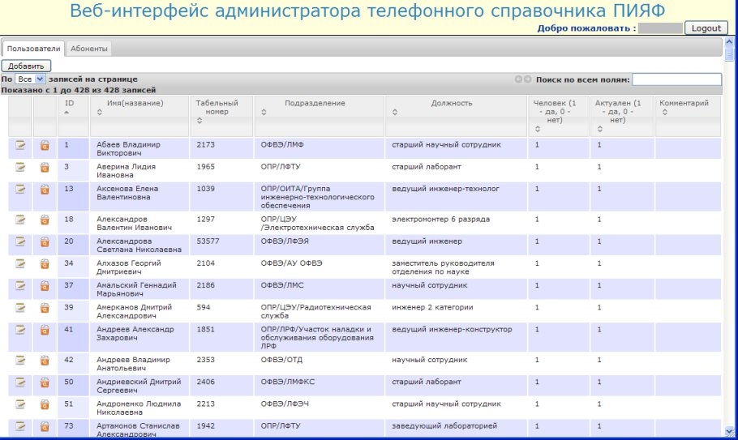
НАЦИОНАЛЬНЫЙ ИССЛЕДОВАТЕЛЬСКИЙ ЦЕНТР
«КУРЧАТОВСКИЙ ИНСТИТУТ»
ПЕТЕРБУРГСКИЙ ИНСТИТУТ ЯДЕРНОЙ ФИЗИКИ

Slide 10
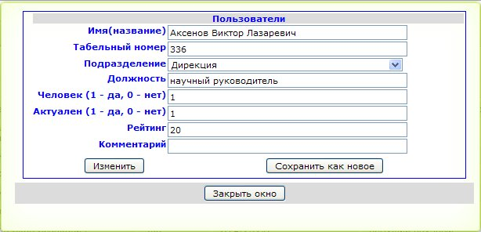
НАЦИОНАЛЬНЫЙ ИССЛЕДОВАТЕЛЬСКИЙ ЦЕНТР
«КУРЧАТОВСКИЙ ИНСТИТУТ»
ПЕТЕРБУРГСКИЙ ИНСТИТУТ ЯДЕРНОЙ ФИЗИКИ
Добавление/изменение

Slide 11
НАЦИОНАЛЬНЫЙ ИССЛЕДОВАТЕЛЬСКИЙ ЦЕНТР
«КУРЧАТОВСКИЙ ИНСТИТУТ»
ПЕТЕРБУРГСКИЙ ИНСТИТУТ ЯДЕРНОЙ ФИЗИКИ
Особенности А & А
При аутентификации администраторов, как Центр идентификации, используется система регистрации почтового сервера @pnpi.nrcki.ru
Поддерживается механизм сессионности (в течении 24 часов действует идентификатор сессии - токен)
Авторизация реализована на механизме ролей и разделения прав доступа
Фактически реализована система с механизмом распределённого и разделяемого доступа к данным для их модификации

Slide 12
НАЦИОНАЛЬНЫЙ ИССЛЕДОВАТЕЛЬСКИЙ ЦЕНТР
«КУРЧАТОВСКИЙ ИНСТИТУТ»
ПЕТЕРБУРГСКИЙ ИНСТИТУТ ЯДЕРНОЙ ФИЗИКИ
Результаты
- Разработана модель данных и база данных электронного телефонного справочника (ЭТС)
- Разработан веб-интерфейс для отображения телефонного справочника абонентов АТС института в соответствии с организационной структурой подразделений и поиска по подстроке имени/наименования (https://portal.pnpi.nrcki.ru/phones/)
- Разработан веб-интерфейс для администраторов ЭТС (https://portal.pnpi.nrcki.ru/phones/admin.html)
- Выполнен импорт и коррекция данных из баз данных 1С и АТС
- Разработаны программные средства синхронизации данных ЭТС и 1С

Slide 13
НАЦИОНАЛЬНЫЙ ИССЛЕДОВАТЕЛЬСКИЙ ЦЕНТР
«КУРЧАТОВСКИЙ ИНСТИТУТ»
ПЕТЕРБУРГСКИЙ ИНСТИТУТ ЯДЕРНОЙ ФИЗИКИ
Спасибо за внимание !

